Slide 1
微算機概論實習
80x86架構
115/11/07

Slide 2
Outline
115/11/07
80x86暫存器
暫存器介紹
記憶體管理
旗標暫存器
認識code view

Slide 3
何謂暫存器
115/11/07
暫存器（register)，是中央處理器內的其中組成部份
處理器中的暫存器是少量且操作速度快，但價格貴
一般可分為
位址暫存器
(address registers)
資料暫存器
(data registers)
旗標暫存器
(a status register)

Slide 4






















80x86暫存器
115/11/07
16bit General-Purpose Registers
16bit Segment Registers
16bit Pointer and Index Registers
16bit Flag Register

Slide 5
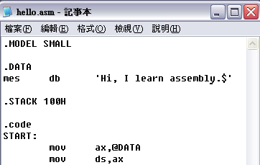
暫存器的用途
115/11/07
AH
AL
8 bits +8 bits
AX
16 bits
一般通用暫存器
  AX – 用於存放算數的結果(Accumulator), Ah中斷
  BX – 基底暫存器，儲存記憶體位址，常使用BX做基底定址法
  CX – 迴圈的計數器(Counter)
  DX – 資料暫存器，被使用於乘法與除法或是I/O操作
每個暫存器可以分開成8位元使用,如AX可以分成AH暫存器AL暫存器
四個暫存器都有特定的名稱，代表一個特定的功能如果沒有做此特定的功能，則四個都可以通用
mov bx, @data
mov ds, bx

Slide 6
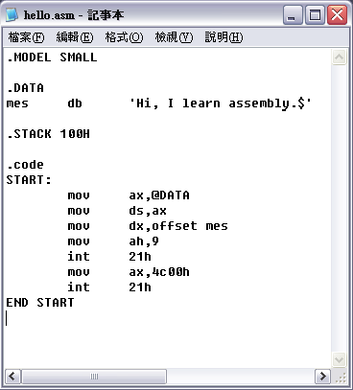
暫存器的用途
115/11/07
區段暫存器
  CS – 存放程式的區段位址
  DS – 存放資料段的起始位址
  SS – 存放堆疊段的起始位址
  ES – 用於輔助DS的不足
.fardata
  資料段超過64kb部分之起始端

Slide 7
補充資料
115/11/07
程式開始執行時，cs=@code 、ss=@stack，而 ds 與 es 則是指向另一個程式前置區(psp)，所以 ds 與 es 的值要由我們自行在程式段中寫程式來指定，來讓 ds 指向資料段，如此，我們才取得到資料段中所存的資料、變數
無初始值之資料段與常數資料段 .data?、.fardata?、.const
  我們如果只編寫單獨為組合語言程式時，這三個區段則無需定義，但若我們寫的程式要與高階語言作連結時，就必需將無初始值的資料移至 data? 或 fardata? 區段中，且需將用來定義字串、實數及常數的部份移至 .const 區段中 (宣告變數但初值給問號則為無出值資料)

Slide 8
115/11/07
當我們結束應用程式後，必須把控制權交回給 DOS 的某處，然後 DOS等待使用者命令才能繼續執行下一個應用程式。交還控制權時，當然不是交到任何位址都可以，所以 DOS 必須把一些資料傳給應用程式，告訴應用程式要把控制權交到那裡，而這些資料就放在 PSP 內。
PSP 稱為『程式前置區』(program segment prefix，簡稱 PSP ) 是 DOS 與應用程式傳遞資訊的一塊區域，DOS 載入應用程式時，DS 所指的區段位址開始共 100H的區域就是 PSP。
可以把 DOS 看成是主程式，而應用軟體或我們所寫的程式是副程式。當應用程式執行時，好像 DOS 是呼叫一個遠程的副程式(所謂遠程是指不同區段之間的呼叫)。當呼叫副程式時，不管遠程或近程都會把主程式下一個要執行的位址推入堆疊，如果近程呼叫，因主﹑副程式都在同一區段，只需把下一個要執行的偏移位址推入堆疊即可，如果是遠程呼叫還要把區段位址也推入堆疊。待結束應用程式返回 DOS 時，系統可以由堆疊取回 DOS 接收控制權的位址。而這個位址其實就是 PSP 的最前端。
最後補充一點，在程式結尾，以 AH=4CH/INT 21H 結束程式，但是也可以用 ret 來結束程式，結果是一樣的。
Reference: http://home.educities.edu.tw/wanker742126/asm/ch11.html

Slide 9
暫存器的用途
115/11/07
指標索引暫存器
  SP － 記錄堆疊(stack)的Top用的(Stack Pointer)
  BP － 另一個給stack記錄用的暫存器(stack)
  SI － 來源索引暫存器，可做為字串搬移的來源位址
  DI －目的索引暫存器，可做為字串搬移的目的位址
  IP － 指令指標暫存器，IP值必須與CS程式段合起來使用 (fixed)

Slide 10
記憶體管理
115/11/07
早期8086記憶體定址方式一般都在1024KBytes以內，位址為 00000H ~ FFFFFH(20 bits)，而當電腦要讀取某一個位址的記憶體資料時，一定是先將位址分開，分為區段位址(segment address)與偏移位址(offset address)，其換算方式如下：
實際位址＝區段位址 * 10H + 偏移位址
16 bits
Segment
Offset
+
Real
20 bits

Slide 11
記憶體管理
115/11/07
15 0
存放程式區段的偏移位址
IP
指令指標暫存器
FL
旗號暫存器
CS
程式區段暫存器
存放程式區段的區段位址
DS
資料區段暫存器
存放資料區段的區段位址
SS
堆疊區段暫存器
存放堆疊區段的區段位址
ES
額外區段暫存器
存放堆疊區段的偏移位址
SP
堆疊指標暫存器
BP
基底指標暫存器
SI
來源索引暫存器
DI
目的索引暫存器

Slide 12
記憶體管理
115/11/07
程式區段暫存器(Code Segment Register, CS )
－偏移位址存放於IP中
  存放指令的實際位址=CS內含值 х 10H＋IP內含值
資料區段暫存器(Data Segment Register, DS)
－偏移位址為變數之有效位址或存放於SI中
  資料變數的實際位址=DS內含值 х 10H＋變數的有效位址
  來源字串的實際位址=DS內含值 х 10H＋SI內含值
堆疊區段暫存器(Stack Segment Register, SS)
－偏移位址存放於SP或BP中
  堆疊頂端的實際位址=SS內含值 х 10H＋SP內含值
  堆疊相對的實際位址=SS內含值 х 10H＋BP內含值

Slide 13
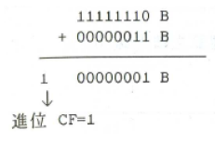
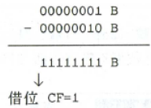
FL – 旗號暫存器
115/11/07
進位旗號
控制旗號
狀態旗號
15 | 14 | 13 | 12 | 11 | 10 | 9 | 8 | 7 | 6 | 5 | 4 | 3 | 2 | 1 | 0
NT
IOPL
OF
DF
IF
TF
SF
ZF
AF
PF
CF
保留
巢狀工作旗號
I/O特權階級旗號
溢位旗號
方向旗號
中斷旗號
陷阱旗號
符號旗號
零值旗號
保留
輔助進位旗號
保留
同位旗號
保留
進位旗號
進位旗號 (Carry Flag, CF)
發生借位 CF=1
無借位時 CF=0

Slide 14
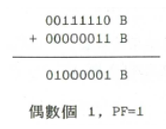
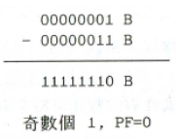
FL – 旗號暫存器
115/11/07
同位旗號
控制旗號
狀態旗號
15 | 14 | 13 | 12 | 11 | 10 | 9 | 8 | 7 | 6 | 5 | 4 | 3 | 2 | 1 | 0
NT
IOPL
OF
DF
IF
TF
SF
ZF
AF
PF
CF
保留
巢狀工作旗號
I/O特權階級旗號
溢位旗號
方向旗號
中斷旗號
陷阱旗號
符號旗號
零值旗號
保留
輔助進位旗號
保留
同位旗號
保留
進位旗號
同位旗號(Parity Flag, PF)
結果為偶數個1 PF=1
結果為基數的1 PF=0

Slide 15
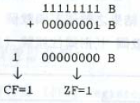
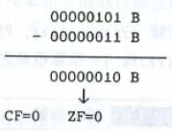
FL – 旗號暫存器
115/11/07
零值旗號
控制旗號
狀態旗號
15 | 14 | 13 | 12 | 11 | 10 | 9 | 8 | 7 | 6 | 5 | 4 | 3 | 2 | 1 | 0
NT
IOPL
OF
DF
IF
TF
SF
ZF
AF
PF
CF
保留
巢狀工作旗號
I/O特權階級旗號
溢位旗號
方向旗號
中斷旗號
陷阱旗號
符號旗號
零值旗號
保留
輔助進位旗號
保留
同位旗號
保留
進位旗號
零值旗號(Zero Flag, ZF)
指令運算結果為0 ZF=1
指令運算結果不為0 ZF=0

Slide 16
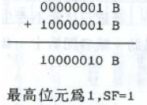
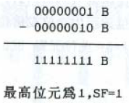
FL – 旗號暫存器
115/11/07
符號旗號
控制旗號
狀態旗號
15 | 14 | 13 | 12 | 11 | 10 | 9 | 8 | 7 | 6 | 5 | 4 | 3 | 2 | 1 | 0
NT
IOPL
OF
DF
IF
TF
SF
ZF
AF
PF
CF
保留
巢狀工作旗號
I/O特權階級旗號
溢位旗號
方向旗號
中斷旗號
陷阱旗號
符號旗號
零值旗號
保留
輔助進位旗號
保留
同位旗號
保留
進位旗號
符號旗號(Sign Flag, SF)
指令運算結果為負 SF=1
指令運算結果為正 SF=0

Slide 17



FL – 旗號暫存器
115/11/07
溢位旗號
控制旗號
狀態旗號
15 | 14 | 13 | 12 | 11 | 10 | 9 | 8 | 7 | 6 | 5 | 4 | 3 | 2 | 1 | 0
NT
IOPL
OF
DF
IF
TF
SF
ZF
AF
PF
CF
保留
巢狀工作旗號
I/O特權階級旗號
溢位旗號
方向旗號
中斷旗號
陷阱旗號
符號旗號
零值旗號
保留
輔助進位旗號
保留
同位旗號
保留
進位旗號
溢位旗號(Overflow Flag, OF)
發生溢位 OF=1

Slide 18
FL – 旗號暫存器
115/11/07
中斷旗號
控制旗號
狀態旗號
15 | 14 | 13 | 12 | 11 | 10 | 9 | 8 | 7 | 6 | 5 | 4 | 3 | 2 | 1 | 0
NT
IOPL
OF
DF
IF
TF
SF
ZF
AF
PF
CF
保留
巢狀工作旗號
I/O特權階級旗號
溢位旗號
方向旗號
中斷旗號
陷阱旗號
符號旗號
零值旗號
保留
輔助進位旗號
保留
同位旗號
保留
進位旗號
中斷旗號(Interrupt Flag, IF)
CPU可接受外來中斷 IF=1

Slide 19
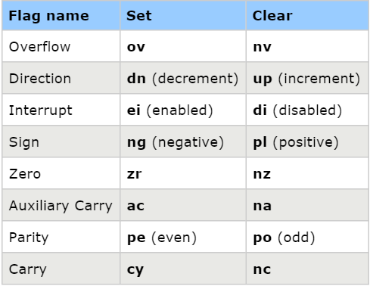
DOS status register
115/11/07

Slide 20
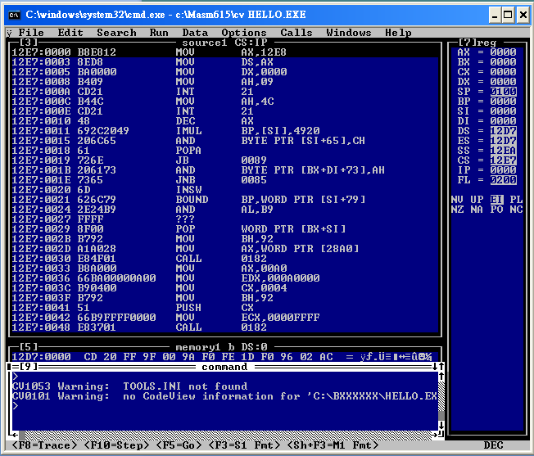
code view除錯環境
115/11/07
再DOS環境鍵入cv *.exe

Slide 21
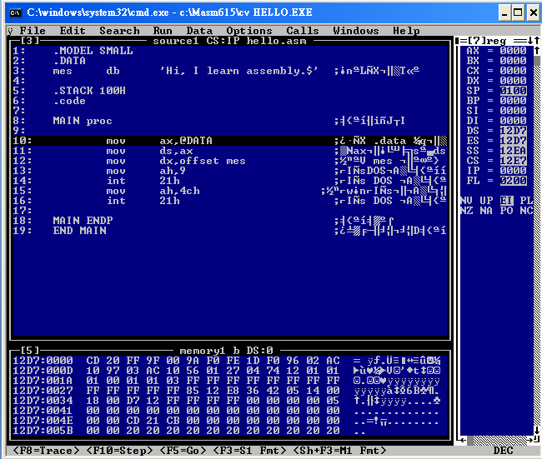
code view除錯環境
115/11/07
為了在code view環境較容易debug
ml、link指令選項可改為
C:\bxx>ml/Zi hello.asm
…
C:\bxx>link/co hello
…
C:\bxx>cv hello.exe

Slide 22
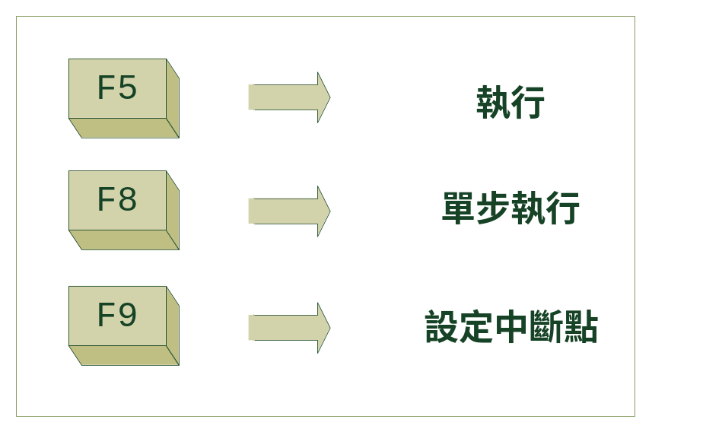
code view除錯環境
115/11/07
常用快捷建
認識CodeView.doc
Alt + F4 => 結束

Slide 23
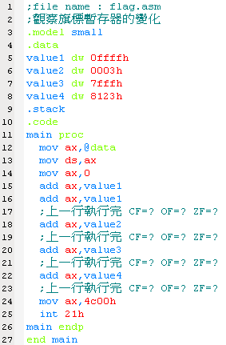
練習
115/11/07
撰寫如右的程式碼
請使用code view觀察旗標暫存器的變化

Slide 24
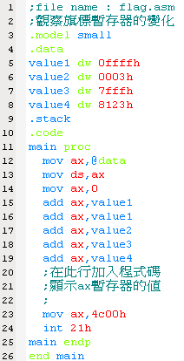
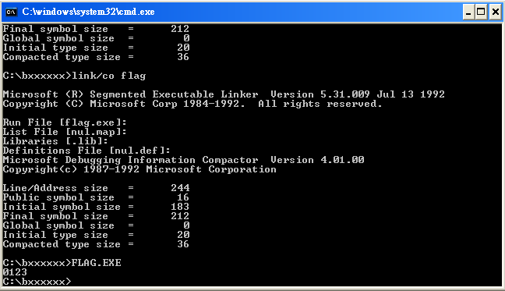
LAB 1
115/11/07
以16進制表示法顯示ax的值
執行結果

Slide 25
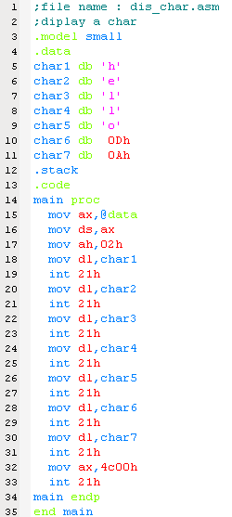

提示一
115/11/07
如何顯示一個字元?
印出dl 暫存器ASCII碼
(參考ASCII附件)
指定要呼叫的服務代碼
ah = ?
呼叫DOS服務程式
印出‘字元’
執行結果

Slide 26
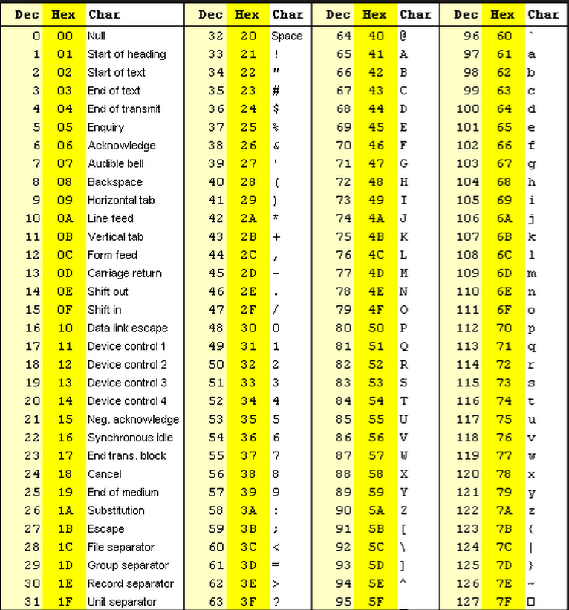
ASCII碼
115/11/07

Slide 27
Int 21h
115/11/07
Ah = 02h, 印出dl ASCII值的字元
Ah = 09h, 印出ds:dx值位置起始的字串
Ah = 4ch, 結束程式跳回DOS指令畫面

Slide 28
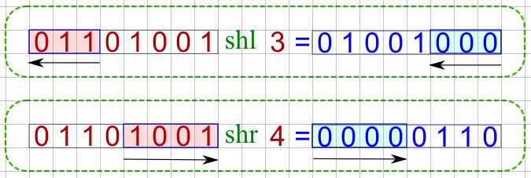
提示二
115/11/07
移位指令SHL,SHR
指令格式：shl/shr 目的運算元 , 來源運算元
mov dl, 0ffh ; dl <== ffh
mov cl, 4
shl dl, cl ; dl <== dl<<4

Slide 29
宣告&指令
115/11/07
name dw value (xxxxh)
------------------------------------------------------------------
mov destination, source
add destination, source
shl/shr reg, cl (value)

